Slide 1
Longen
MTH Longfunctieonderzoek
GMD longen

Slide 2
9.3 Chronische luchtwegaandoeningen
Gezamenlijk kenmerk luchtwegaandoeningen kortademigheid.
vernauwing van de luchtwegen
samentrekken glad spierweefsel luchtwegen; astma: oorzaak allergie of hyperactiviteit
opzwellen van het slijmvlies in de luchtwegen; bronchitis
vermindering van de hoeveelheid longblaasjes; emfyseem, meestal door roken

Slide 3
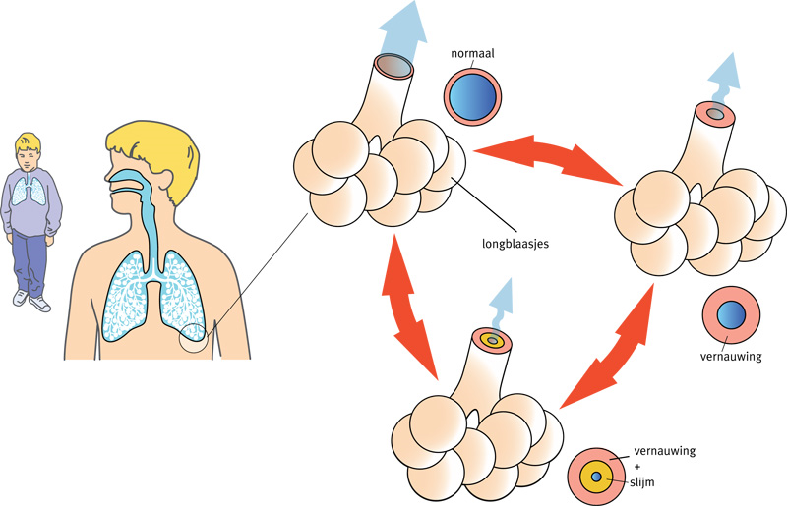
Astma
Astma wordt gekenmerkt door benauwdheid die opkomt en weer weggaat. Bij astma is de oorzaak een allergische of hyperreactieve reactie van de luchtwegen.
Astma is een chronische ontsteking van de luchtwegen. Als je een astma-aanval hebt zijn je luchtwegen vernauwd waardoor je moeilijk kunt ademhalen. De klachten die erbij horen zijn benauwdheid, hoesten en piepen.

Slide 4
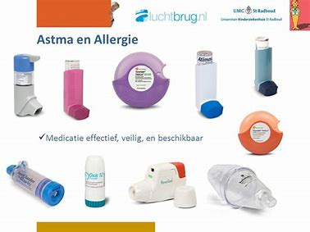
Behandeling astma
luchtwegverwijdend (bronchusverwijdend)
Soms met:
onderhoudsbehandeling met inhalatie van ontstekingsremmende (anti-allergische) middelen. (corticosteroïden ook wel luchtwegbeschermers genoemd)

Slide 5
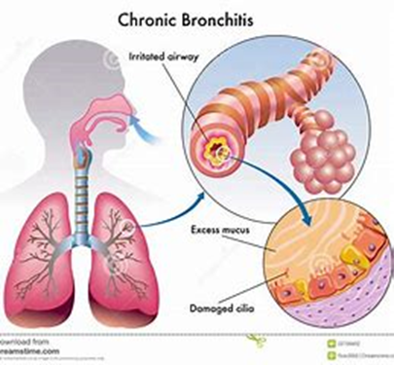
COPD (obstructieve longziekteN )

Slide 6
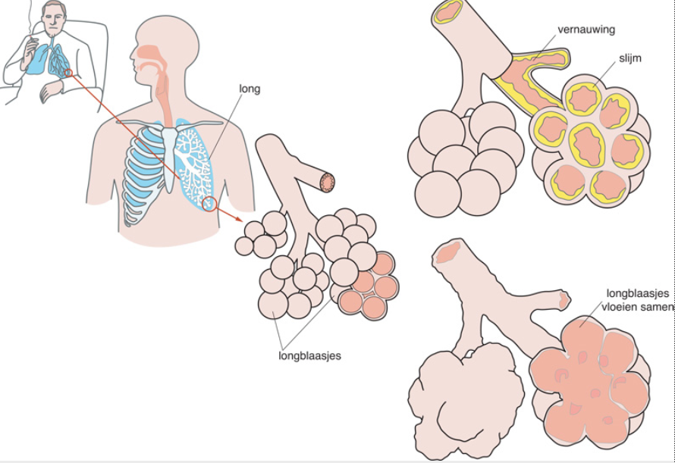
COPD
Chronische obstructieve longziekte (COPD) wordt gekenmerkt door benauwdheid die voortdurend aanwezig is. De oorzaak is een beschadiging van de oppervlakte van de luchtwegslijmvliezen.
COPD is een ongeneeslijke longziekte. De luchtwegen zijn blijvend vernauwd. Daardoor werken de longen steeds minder goed. U krijgt vaak last van hoesten, benauwdheid en slijm in de luchtwegen.

Slide 7
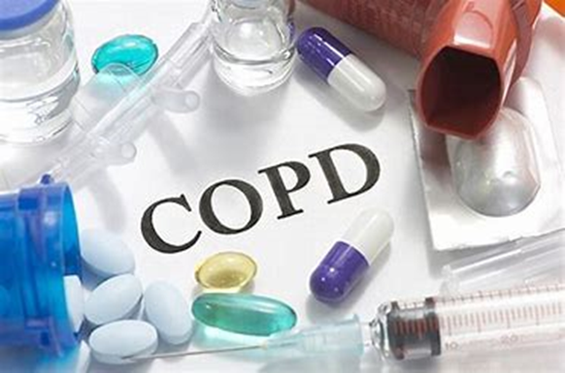
Behandeling COPD
Bij COPD spelen de luchtwegverwijdende stoffen de belangrijkste rol.
kortwerkend luchtwegverwijdend middel
Bij onvoldoende effect wordt een langwerkende luchtwegverwijder toegevoegd.
De inhalatiecorticosteroïden spelen bij dit ziektebeeld een ondergeschikte rol; soms worden ze gebruikt om de kans op een exacerbatie te verkleinen. Tijdens een exacerbatie worden vaak orale corticosteroïden in de vorm van prednisolon voorgeschreven.

Slide 8
sympathicomimetica
De sympathicomimetica worden door patiënten altijd luchtwegverwijders genoemd. Deze middelen worden toegepast bij acute astma-aanvallen en als onderhoudsbehandeling bij astma en soms bij COPD. Sympathicomimetica kunnen per inhalatie worden toegediend (zie fig. 9.1). Het effect treedt sneller op dan na orale toediening en houdt even lang aan.

Slide 9
Inhalator gebruik
https://inhalatorgebruik.nl/nl/gebruiksaanwijzingen
https://inhalatorgebruik.nl/nl/home
https://www.longfonds.nl/astma/behandeling-astma/medicijnen
Opdracht: wat is het verschil tussen een aerosol en een droogpoederinhalator?
(schudden,niet schudden, te gebruiken voor astma of COPD?)

Slide 10
Inhalatiepreparaten
voordeel lagere doses
minder risico bestaat op systemische bijwerkingen (snellere hartslag, trillende handen).
kortwerkende middelen: salbutamol en terbutaline (zo nodig toegepast)
langwerkende middelen: salmeterol, indacaterol en formoterol (continu toegepast)

Slide 11
Parasympathicolytica (anticholinergica)
parasympathicolytica (anticholinergica genoemd) berust op remming van de parasympathicus.
Bij COPD behoort deze groep tot de middelen van eerste keuze.
bijwerking
indroging van de slijmvliezen,
(slijmvorming verminderen, maar ophoesten van slijm kunnen bemoeilijken.
droge mond en obstipatie.
Toediening per inhalatie
Gebruikt worden het kortwerkende ipratropium en
de langwerkende tiotropium en glycopyrronium

Slide 12
Combinatiepreparaten
Combinatiemedicijnen
Ontstekingsremmers en luchtwegverwijders worden soms gecombineerd in één puffer. Deze combinatiemedicijnen zorgen voor bescherming van uw longen én verwijding van uw luchtwegen.
Bestaat uit:
langwerkende luchtwegverwijder
corticosteroïd

Slide 13
Corticosteroïden (luchtwegbeschermers)
Bij luchtwegaandoeningen worden corticosteroïden vooral gebruikt als kortdurende stootkuur
bij acute astmatische toestanden (dikwijls uitgelokt door virale infecties)
bij luchtweginfecties bij COPD-patiënten.
Inhalatiecorticosteroïden
bijwerking van inhalatiecorticosteroïden is irritatie van keel en stembanden / schimmelinfectie.
Lokaal gebruikte corticosteroïden zijn beclometason, ciclesonide, fluticason en budesonide.

Slide 14
Orale toediening
zevendaagse stootkuur prednisolon.
Soms chronisch orale corticosteroïden
Bijwerkingen chronische toediening
gevoeligheid voor infecties (door remming van de gewenste en noodzakelijke afweer),
osteoporose (vermindering botweefsel),
vollemaansgezicht (invloed op de stofwisseling) en, bij kinderen, groeivertraging.
Bij mensen die al een maagzweer hebben, is het risico op een maagbloeding vergroot.

Slide 15
Leukotrieenantagonisten
Astma is vaak het gevolg van een allergische reactie die ontstaat na contact van een allergeen met een mestcel.
samentrekking van de bronchusspieren;
Slijmvlieszwelling:
overmatige slijmvorming:
Een van die stoffen is histamine.
Andere vrijkomende stoffen die eenzelfde werking hebben, behoren tot de groep leukotriënen dat er gezocht is naar middelen die de werking van de leukotriënen kunnen beïnvloeden. Dat laatste kan met behulp van leukotrieenantagonisten. Tot deze groep behoort montelukast. Leukotrieenantagonisten hebben als voordeel dat ze oraal gebruikt kunnen worden.
Bron: www.simpto.nl/behandeling/leukotrieenantagonisten/

Slide 16
LongFunctieonderzoek MTH
Spirometrie: Controleer of de patiënt:
vanaf 4 uur voor de spirometrie geen kortwerkende luchtwegverwijderaars meer gebruiken
12-48 uur geen langwerkende luchtverwijderaars gebruiken
Half uur voor de test niet roken
Liefst geen strakzittende kleding aan tijdens het onderzoek
Soms moet de patiënt een medicijn inhaleren duurt 15-30 minuten. Na het inwerken van dat medicijn wordt het onderzoek herhaalt? Heeft het medicijn effect gehad?
Vraag: mag je de patiënt de avond voor het onderzoek seretide gebruiken? en de ochtend voor het onderzoek salbutamol?

Slide 17
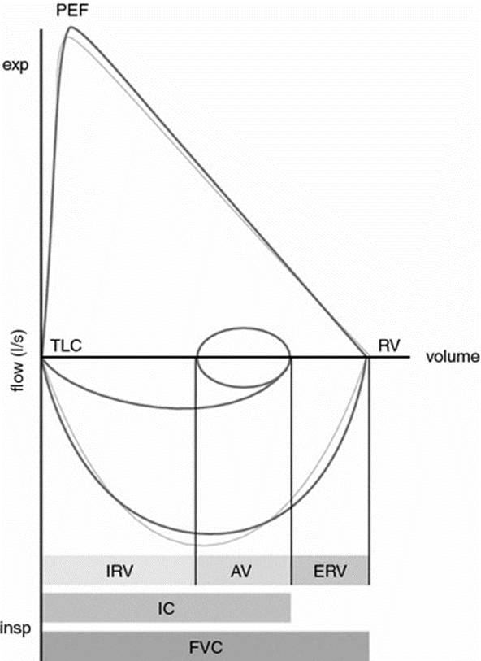
Flow-volumecurve.
PEF: piekstroom tijdens expiratie; exp: expiratie; TLC: totale longcapaciteit; RV: residuaal volume; IRV: inspiratoir reservevolume; AV: ademvolume; ERV: expiratoir reservevolume; insp: inspiratie; IC: inspiratoire capaciteit; FVC: geforceerde vitale capaciteit.

Slide 18
Belangrijke BEGRIPPEN
Spirometrie. Dit is het uitgebreide, ‘echte’ longfunctieonderzoek, vooral van belang bij COPD. Hierbij kan van alles gemeten worden, bijvoorbeeld:
VC: vitale capaciteit. Hoeveel de patiënt na eerst maximaal te hebben uitgeademd maximaal kan inademen, ofwel hoeveel de patiënt na eerst maximaal te hebben ingeademd maximaal kan uitademen;
RV: restvolume. Hoeveel lucht in de longen overblijft nadat de patiënt maximaal heeft uitgeademd;
FEV 1: forced expiratory volume in één seconde. Hoeveel de patiënt na maximale inademing in één seconde kan uitademen

Slide 19
Reversibiliteitstest (REVERSIBEL = OP TE HEFFEN) https://www.spirometrie.info/nl/reversibiliteit.html
Een reversibiliteitstest dient om een onderscheid te maken tussen astma en andere oorzaken van obstructieve longziekte. Om dit onderscheid te kunnen maken dient men volgend protocol te volgen:
spirometrie test (met minstens 2 reproduceerbare curven)
inname van een bronchodilator via inhalatie (snelwerkende luchtwegverwijderaar)
15 minuten wachten
een tweede spirometrie test (met minstens 2 reproduceerbare curven)

Slide 20
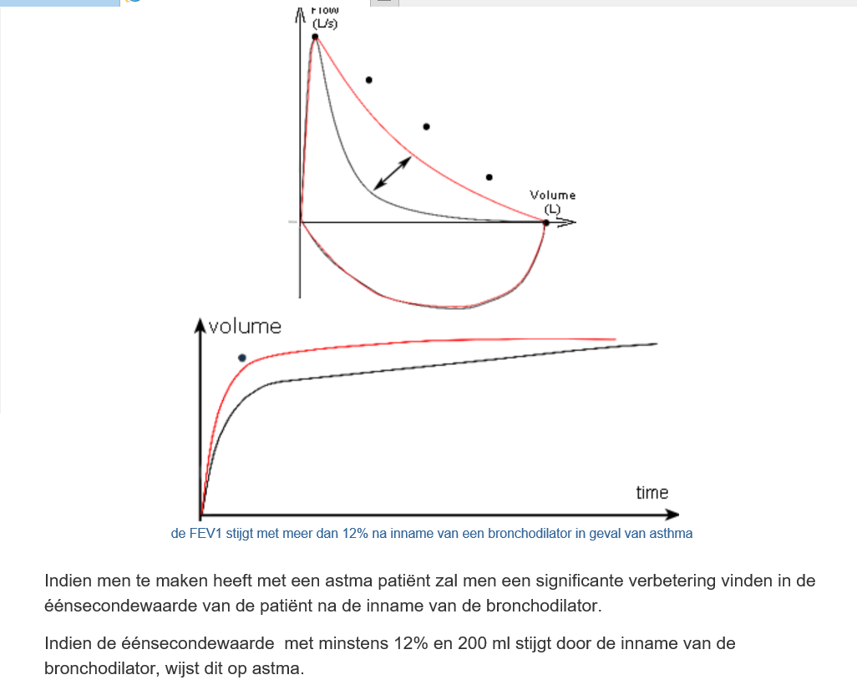

Slide 21
Invloed van medicijnen
De invloed van luchtwegmedicijnen wordt vaak onderzocht. Als de uitslagen na inhaleren van het medicijn verbeteren, heeft het medicijn een gunstige invloed. De bronchusvernauwing is dan blijkbaar gemakkelijk reversibel (op te heffen). In dat geval heeft de patiënt astma.

Slide 22
Bronnen
https://inhalatorgebruik.nl/nl/gebruiksaanwijzingen
https://inhalatorgebruik.nl/nl/home
https://www.longfonds.nl/astma/behandeling-astma/medicijnen

Slide 23
Wat is een dosis-aërosol?
Veelgestelde vraag: Wat is een dosis-aerosol?
Een dosis-aërosol is een spuitbus met drijfgas waar het medicijn in zit. Met een druk op knop spuit het medicijn naar buiten waarna het kan worden ingeademd. Er wordt altijd eenzelfde hoeveelheid medicijn naar buiten gespoten, per spray dus 1 dosis. Het is belangrijk om voor het gebruik de spuitbus goed te schudden, zodat het medicijn en het drijfgas mengen. Het is de bedoeling dat de nevel diep in de longen terechtkomt, om daar zijn werk te doen. Daarvoor werkt een langzame ademhaling het beste. Snel ademen, huilen of een neusademhaling hebben een nadelig effect.
Bron:https://www.cyberpoli.nl/astma/medisch/med1

